Slide 1

Název školy: ZŠ Štětí, Ostrovní 300
Autor: Francová Alena
Vzdělávací oblast: Člověk a příroda_Fyzika
Datum: 01/2013
Název materiálu:
VY_32_INOVACE_FY.6.A.10_mereni_casu
Číslo operačního programu: CZ.1.07/1.4.00/21.1693
Název projektu: PRIMA ŠKOLA
Měření času
Anotace: Materiál je určen pro žáky 6. ročníku. Prezentace slouží k rozšíření poznatků o základní fyzikální veličině – času. Žák pochopí, jak se postupně vyvíjelo měření času od nepřesných zařízení využívajících pohybu slunce a různých pomalých dějů k současným přesným metodám založených na stálosti kmitavého pohybu. Seznámí se s funkcí stopek.

Slide 2
Pražský orloj
každý den ho obdivuje tisíce turistů,
málokdo mu však rozumí,
velmi složitý stroj k měření různých časových úseků,
ukazuje náš čas, staročeský čas, doby západu a východu slunce, postavení měsíce a slunce na obloze, fáze měsíce.

Slide 3
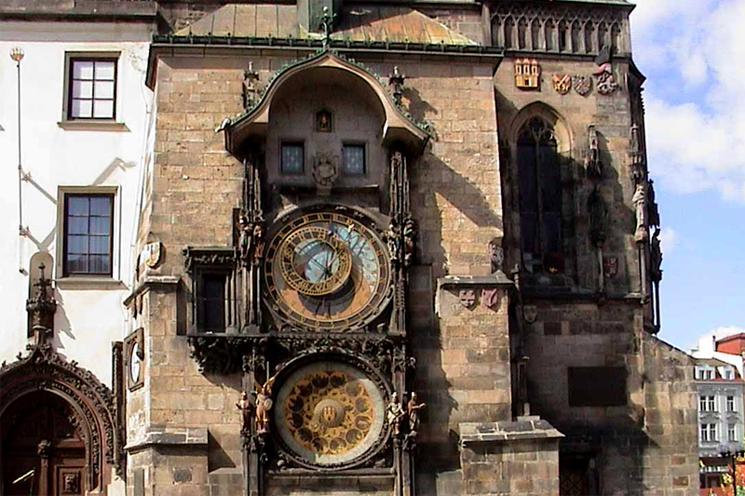
Pražský orloj

Slide 4
k měření času sloužilo v minulosti mnoho nejrůznějších zařízení, z nichž nejznámější jsou:
sluneční hodiny,
přesýpací hodiny,
k měření času se používaly i hořící svíčky a voda vytékající z nádoby.
OBRÁZKY

Slide 5
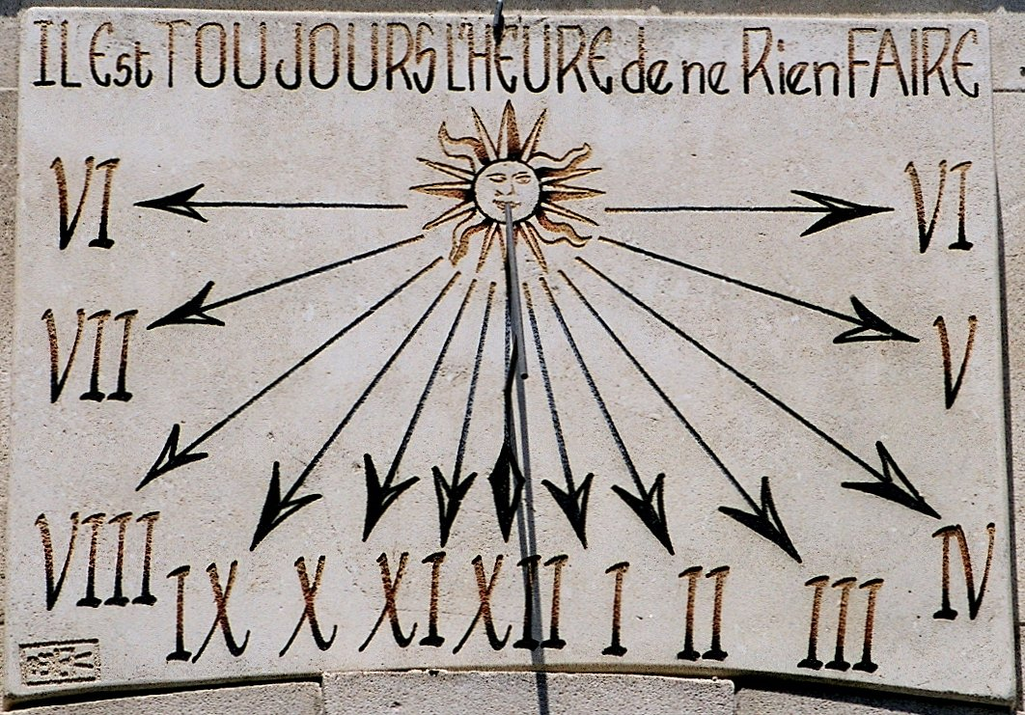
Sluneční hodiny:

Slide 6
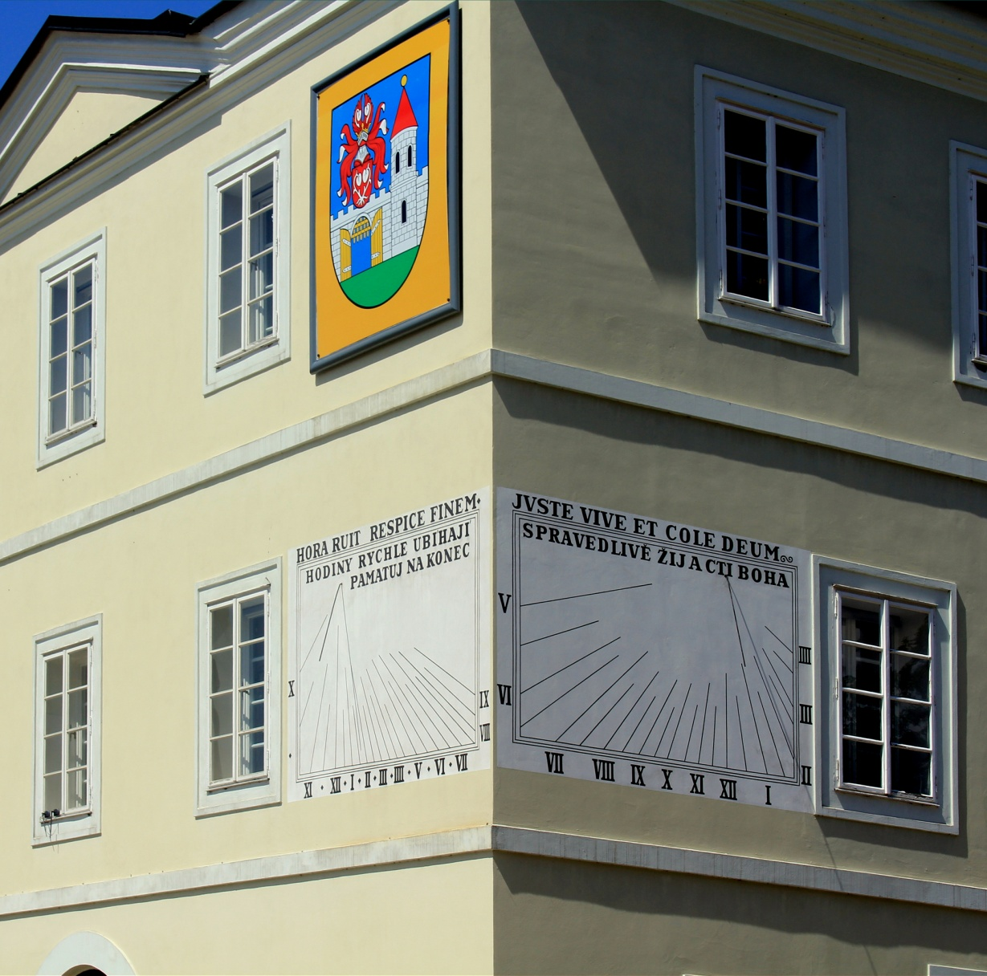
„Dvojité“ sluneční hodiny v Novém Městě nad Metují:

Slide 7
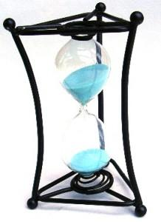
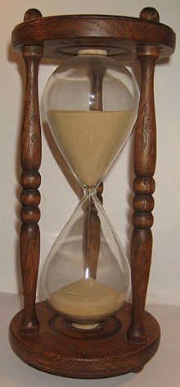
Přesýpací hodiny:

Slide 8
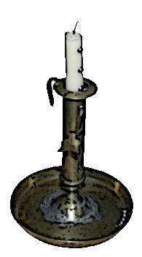
V 9. století zavedl anglický král Alfréd Veliký hodiny svíčkové:

Slide 9
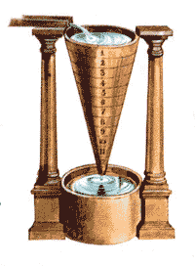
Vodní hodiny:

Slide 10
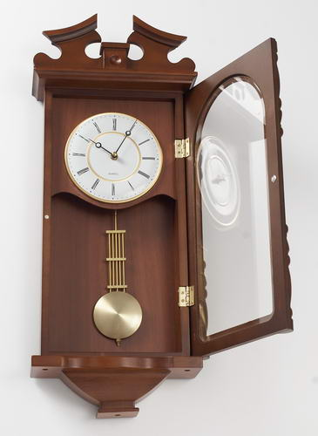
V současnosti se používají k měření času téměř výhradně zařízení, která jsou založena na stálosti nějakého kmitavého pohybu.
K nejstarším takovým zařízením patří mechanické kyvadlové hodiny.

Slide 11
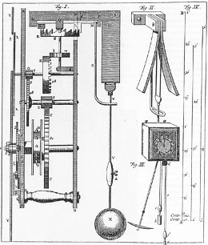
Roku 1657 na základě myšlenek GALILEA GALILEIHO sestrojil Holanďan Christian Huygens kyvadlové hodiny.

Slide 12
Měření času bylo důležité i pro určení polohy lodí – jejich zeměpisné délky.
Kyvadlové hodiny vlivem kývání lodí nešly přesně, nebo se zastavovaly.
Musel být vynalezen nový mechanizmus – nepokoj (kolečko na pružince)
Vznikly tak lodní CHRONOMETRY:

Slide 13
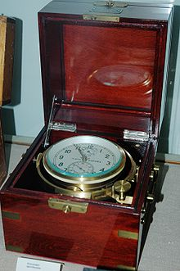
lodní chronometr

Slide 14
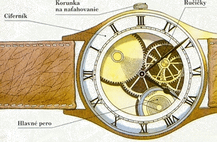
Nepokoj (kolečko na pružince)
Dnes se užívá i v mechanických náramkových hodinkách poháněných natahovaným pérem.

Slide 15
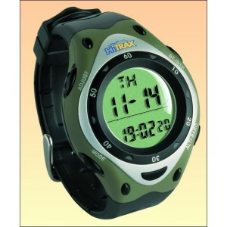
Ručičkové hodinky napájené elektrickými články:
kmitá u nich podobné zařízení podobné nepokoji,
v přesnějších ručičkových hodinkách digitálních kmitá destička z KŘEMENNÉHO KRYSTALU.

Slide 16
Atomové hodiny:
ve fyzikálních a astronomických laboratořích jsou nejpřesnější,
využívají kmitání atomů,
aby nemuselo mít toto nákladné zařízení každé pracoviště, které přesný čas potřebuje, vysílá se časový údaj z atomových hodin podobně jako rozhlasové vysílání,
v současnosti jsou k dispozici i náramkové hodinky, které jsou na dálku řízeny z přesných atomových hodin.

Slide 17
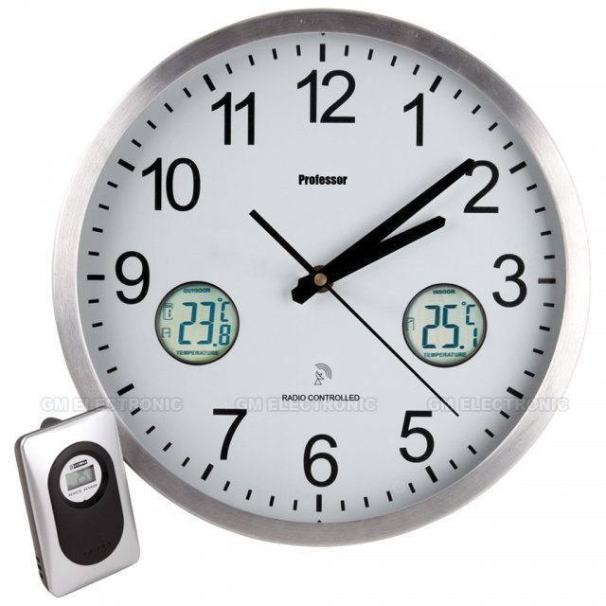
Rádiem řízené hodiny s venkovním teploměrem

Slide 18
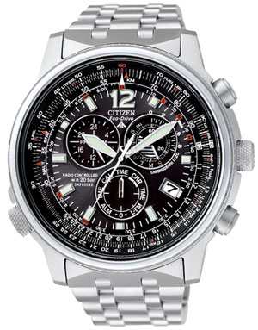
Rádiem řízené hodinky

Slide 19
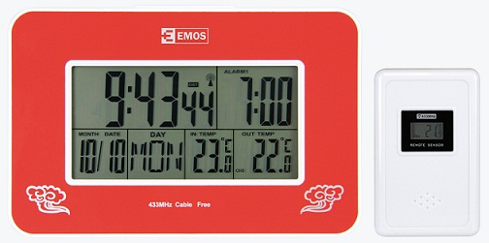
Bezdrátový teploměr řízený rádiem

Slide 20
Stopky:
slouží k měření časových úseků,
měří čas s větší přesností (obvykle setiny sekundy),
je možné je vynulovat před začátkem měření a měřit tak přímo čas od počátku děje,
před měřením a při měření postupně ovládáme tlačítka s funkcemi (nulování, start, stop),
dnes jsou už téměř výhradně digitální.

Slide 21
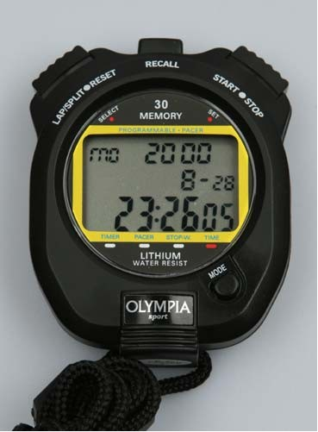
STOPKY

Slide 22
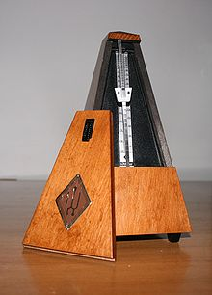
Metronom:
Mechanický, elektromechanický nebo elektronický přístroj,
Rovnoměrně odklepává rytmus hudební skladby (nejčastěji, tak, že každý úder odpovídá jedné čtvrťové notě).

Slide 23
Použité zdroje:
Tesař J., Jáchim F., Fyzika 1 pro ZŠ, Fyzikální veličiny a jejich měření, pedagogické nakladatelství, a.s., SPN 2007.
Rauner K., Havel V., a kol., Fyzika 6 pro ZŠ a víceletá gymnázia, Nakladatelství Fraus 2005.
Bohuněk, J., Sbírka úloh z fyziky pro ZŠ 1díl, Prometheus, s.r.o., ISBN 80-85849-06-2
galerie office
http://www.hotelumartina.cz/hotel-praha/img/imgweb/img_003_big.jpg [cit:2013-01-30]
http://upload.wikimedia.org/wikipedia/commons/a/ae/Saint-remy-de-provence-cadran-solaire.jpg [cit:2013-01-30]
http://upload.wikimedia.org/wikipedia/commons/b/bd/Nov%C3%A9_M%C4%9Bsto_nad_Metuj%C3%AD_sundials_2011_3.jpg [cit:2013-01-30]
http://upload.wikimedia.org/wikipedia/commons/thumb/f/f6/Wooden_hourglass_2.jpg/220px-Wooden_hourglass_2.jpg [cit:2013-01-30]
http://presypaci-hodiny.cz/images/hodiny.jpg [cit:2013-01-30]
http://www.techmania.cz/edutorium/data/fil_1995.jpg [cit:2013-01-30]
http://www.chronomag.cz/wp-content/HuygensClock.jpg [cit:2013-01-30]
http://www.neac2.eu/water/images/miscellaneous/clock-water.gif [cit:2013-01-30]
http://3zscheb.unas.cz/e-learning/fyzika%20web/cas/nepokoj_1.gif [cit:2013-01-30]
http://meteostanice.e-pocasi.cz/img/p/118-1743-large.jpg [cit:2013-01-30]
http://www.gme.cz/dokumentace/759/759-712/pctdetail.759-712.1.jpg [cit:2013-01-30]
http://online-hodinky.sk/inshop/pictures/store/AS4050-51E.jpg [cit:2013-01-30]
https://interlink-static.tsbohemia.cz/bezdratovy-teplomer-radiem-rizeny-ib303t_i153072.jpg [cit:2013-01-30]
https://interlink-static.tsbohemia.cz/bezdratovy-teplomer-radiem-rizeny-ib303t_i153072.jpg [cit:2013-01-30]
http://www.net-market.cz/pictures/products/olympia-30-lap-stopky-6581.jpg [cit:2013-01-30]
http://www.tvproducts.cz/nahledyv/Kyvadlove_hodiny_klasik_02.jpg [cit:2013-01-30]
http://upload.wikimedia.org/wikipedia/commons/thumb/9/9c/Wooden_Metronome.jpg/220px-Wooden_Metronome.jpg [cit:2013-01-30]

Slide 24
Metodika prezentace:
Materiál je určen pro žáky 6. ročníku.
Prezentace slouží k rozšíření poznatků o základní fyzikální veličině – času.
Žák pochopí, jak se postupně vyvíjelo měření času od nepřesných zařízení využívajících pohybu slunce a různých pomalých dějů k současným přesným metodám založených na stálosti kmitavého pohybu.
Seznámí se s funkcí stopek.

